Slide 1

Clase 9
Bootstrap

Slide 2
¿Qué es un framework?
Es un conjunto de herramientas, librerías, convenciones y buenas prácticas que pretenden encapsular las tareas repetitivas en módulos genéricos fácilmente reutilizables.
Un framework CSS es un conjunto de herramientas, hojas de estilos que permiten olvidarse de las tareas repetitivas para centrarse en los elementos únicos de cada diseño en los que puede aportar valor.

Slide 3
Bootstrap
Bootstrap​ es un ​framework CSS​, es decir, es un archivo CSS que se añade en los proyectos para tener una serie de estilos ya preparados para utilizar. Este tipo de librerías CSS suelen incluir estilos para los elementos más comunes de una página web, como por ejemplo, botones, tarjetas, navbars, etc. Además tiene una serie de estilos para crear columnas fácilmente.
Su principal objetivo es permitir la construcción de sitios web responsive para dispositivos móviles.

Slide 4
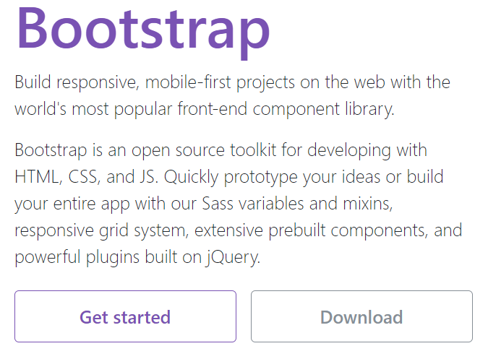
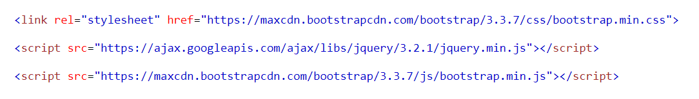
Instalación
Hay dos maneras de comenzar a usar Bootstrap.
Descargarlo desde
http://getbootstrap.com/
Incluir CDN:

Slide 5
Container
Los contenedores como su nombre indica, sirven para crear una “caja” o “contenedor” dentro de la que va el contenido de una página web.
Cuando le aplicas a un elemento HTML la clase ​container​ lo que ocurre es que a ese elemento se le aplica un ​ancho​ y un ​padding​ determinado y además se coloca en el centro ​de la página web.
Bootstrap viene con tres contenedores diferentes:
.container, que establece un ​max-width ​en todos los breakpoints responsive ( saltos en los que la pantalla cambia de layout).
.container-fluid, que establece un ​width: 100%​ en todos los breakpoints.
.container- {breakpoint}, que tiene un ​width: 100% ​hasta el breakpoint especificado.

Slide 6
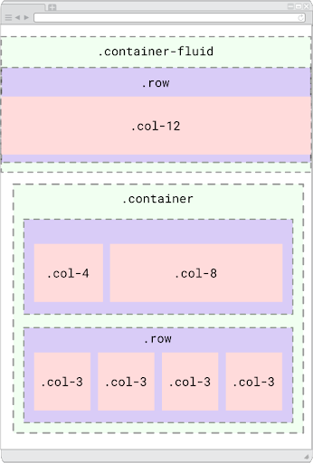
Container
La clase “container-fluid” ocupa el 100% del tamaño disponible de la pantalla.
La clase “container” establece un ​max-width, genera un margen tanto a la izquierda como a la derecha y también se centra.

Slide 7
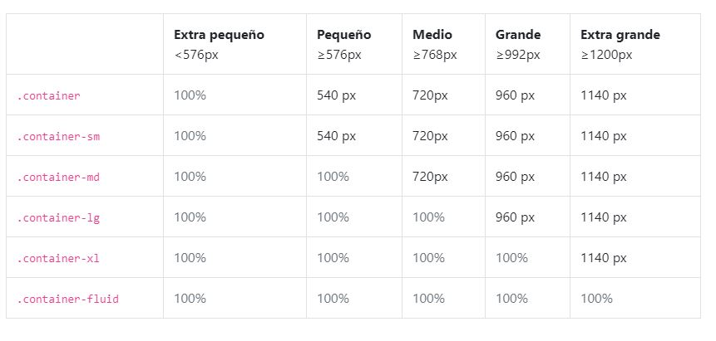
Container

Slide 8
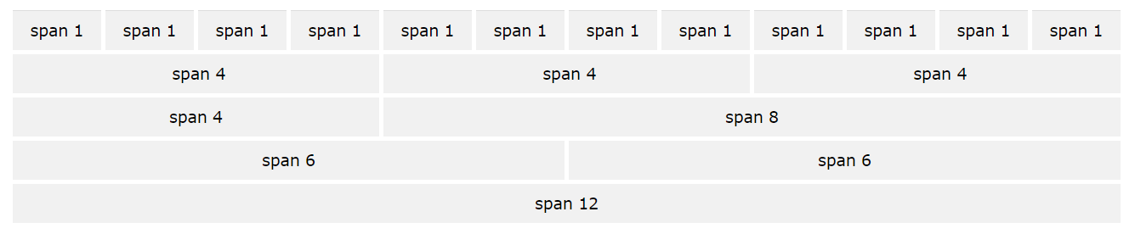
Grid System
El sistema de grillas de Bootstrap permite hasta 12 columnas en la página. Es posible agrupar las columnas para crear columnas más amplias. Este sistema es responsive, por lo tanto, las columnas se reorganizarán automáticamente dependiendo del tamaño de la pantalla.

Slide 9
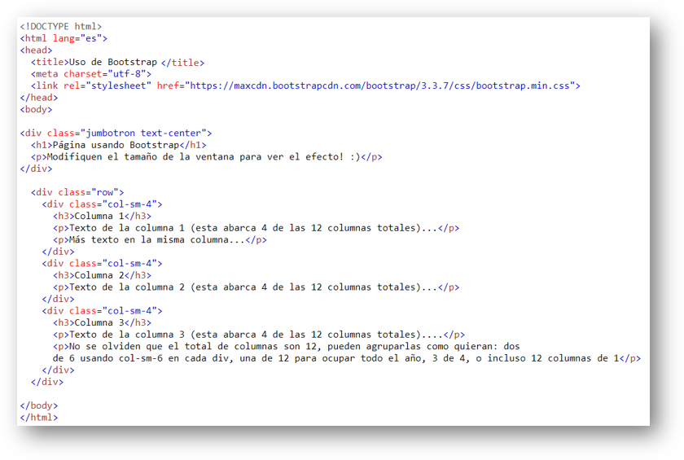
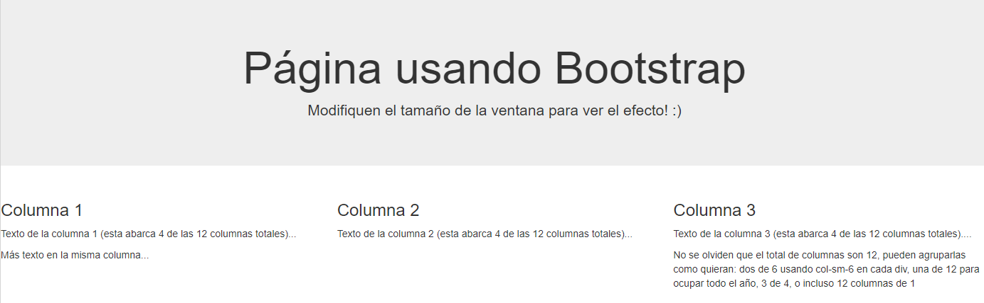
Grid System

Slide 10
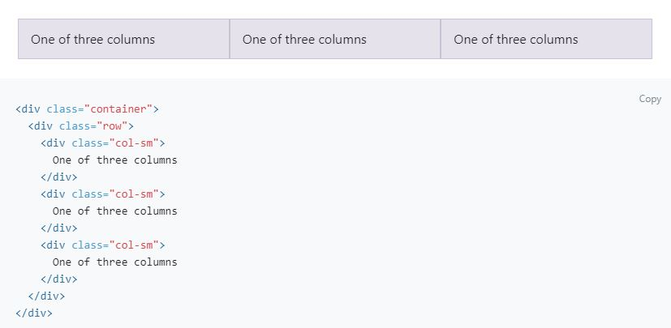
Grid System
Este ejemplo crea tres columnas iguales utilizando las clases del sistema grid predefinidas. Dichas columnas serán centradas en la página con el componente padre ​.container​.

